Slide 1
Développement des couches optiques pour Virgo et ET
Geppo Cagnoli
g-MAG/iLM

Slide 2
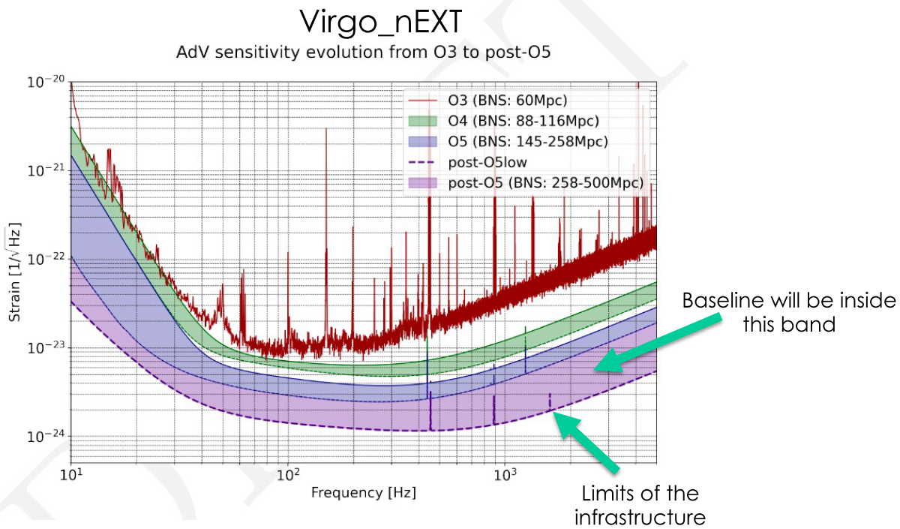
Virgo O5 et Virgo_nEXT sensitivity

Slide 3
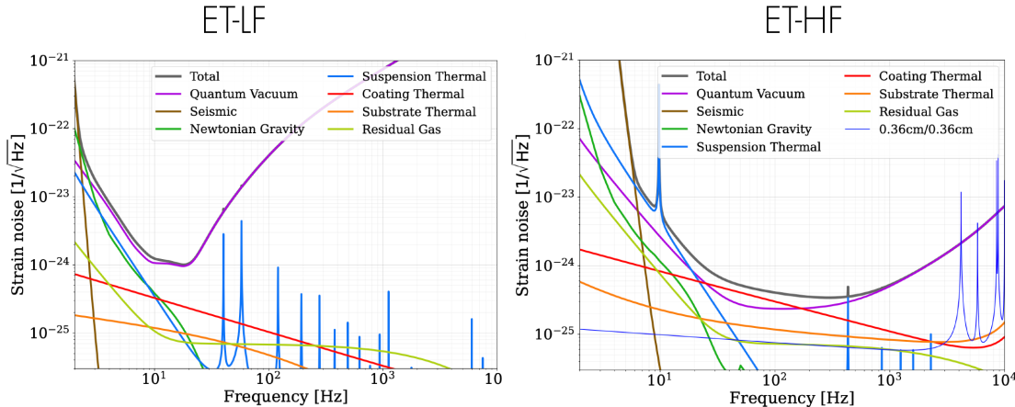
ET sensitivity

Slide 4
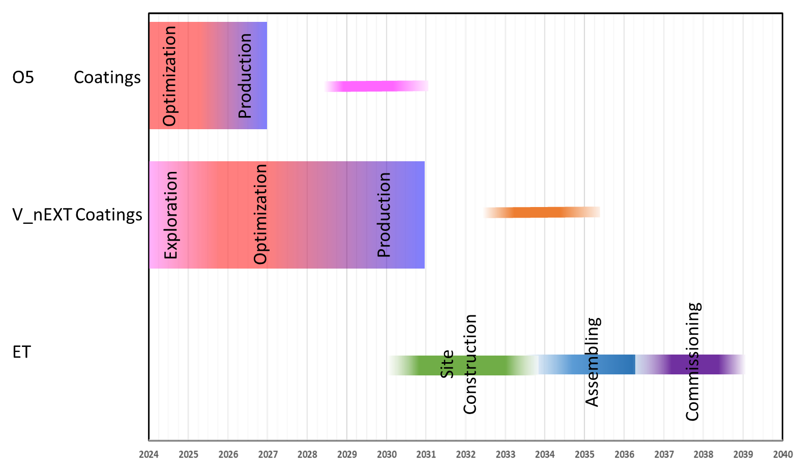
Timetable

Slide 5
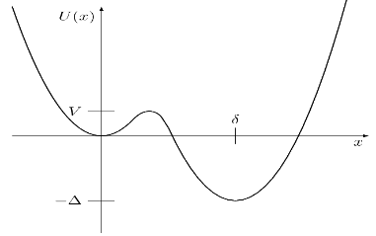
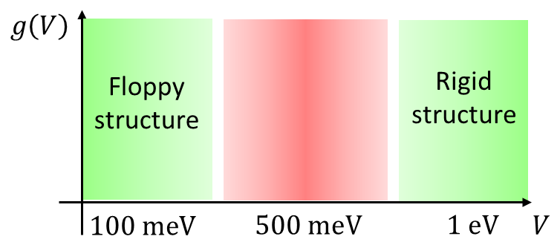
Concepts fondamentales à la base de la réduction du bruit thermique et absorption
Réduction des défauts chimiques provenant du dépôt
Nouveau bâtis de dépôt
2 voies pour réduire le bruit thermique
Réduction des configurations d’équilibre de la structure
Matériaux cristallins
Matériaux amorphes à haute nombre de coordination
Augmentation de la vitesse de relaxation
Matériaux type silice
La vitesse se réduit quand la température baisse
2 voies pour réduire l’absorption optique
Pour les matériaux cristallins seulement le band gap est important
Pour les matériaux amorphes les inhomogénéités de la structure sont aussi importants (Urbach’s tails)
$$V$$

Slide 6
Facteurs et phénomènes fondamentales pour développer les couches optiques
Réduction des défaut ponctuels
Ils sont présents dans tous les types des couches
Développement de l’uniformité
Directe, pour tous les types des couches
Par corrections
Formation de bulles
Eviter la formation de bulles dans toutes les matériaux déposés par IBS
Comprendre la physique de la formation
Développer le transfère des couches de grand taille
Utile pour les couches amorphes aussi

Slide 7
Les groupes de recherche dans Virgo
g-MAG
Lyon (iLM, INP) et Paris (INSP, Navier)
Compréhension et réduction du bruit thermique et absorption (VCR&D)
Institut Fresnel
Etude de la diffusion et métrologie des couches
LAPP
Développement des couches cristallines GaAs/AlGaAs
LMA
Compréhension et réduction du bruit thermique et absorption (VCR&D)
Optimisation des couches à la taille réelle
Développement de la technologie du dépôt

Slide 8
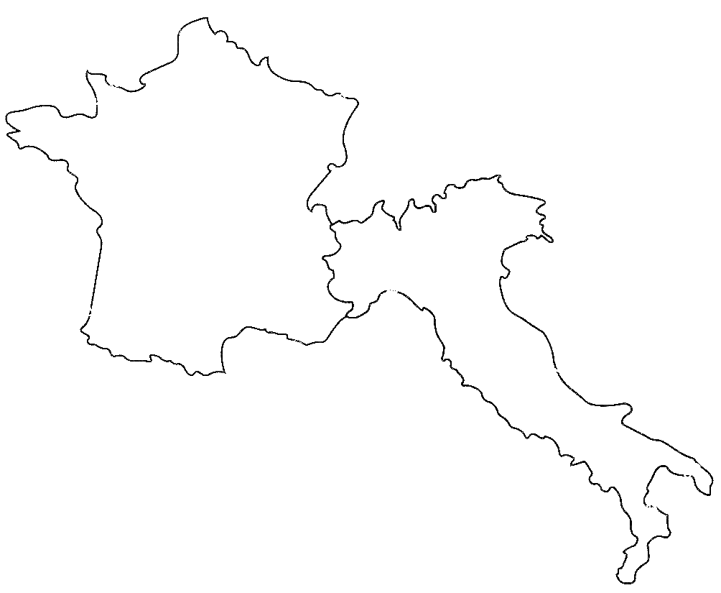
MAASTRICHT
The Virgo Coatings R&D Collaboration
Cantilevers & GeNS 300 K
Absorption (PCI)
MAASTRICHT
g-MAG
LEUVEN
TOYAMA (JAPAN)
MoA under discussion
Pulsed Laser D
Rapid Th. Annealing
Raman, Brillouin
Physics of Glasses
Molecular Dynamics
Ion Beam Analysis
GeNS 300 K $≥$1’’
LEUVEN
MBE
AFM, TEM
XRD, XPS
Low T FTIR
Cryogenic nodal suspension
PADOVA
GENOVA
TRENTO
Mag. Sputtering
XRD High T
Ion Beam Analysis
SIMS, AFM
g-MAG INSP
g-MAG Navier
Broadband Spectroscopic Ellipsometry
Optical properties vs T
AFM, XPS
Raman
Glass physics
Light scattering
LMA
IBS HighT, IAD
GeNS [300-10] K
FEA
Optical metrology
URBINO
FEA
GeNS from 10K to 300K
Annealing in CA/VAC
Thermoptic characterization
AFM, ESEM-EDS
LMA
g-MAG INL
g-MAG iLM
PADOVA
MARSEILLE
GENOVA
PISA
PERUGIA-CAMERINO
MAG & e-beam
Scattering studying
Direct measurement of CTN
URBINO
Cantilevers & GeNS Cryo
Physics of Glasses
Surface Brillouin, Raman, FTIR
SEM-EDS
XAS, XRD
PISA
Dual e-beam
Calorimetry and Dielectric response
VIRGO
PERUGIA
ROMA 1
SALERNO-SANNIO
ROMA ToV
ROMA ToV
Sample production
Characterization
Mag. Sputtering
Laser Polishing
GeNS 300K $≥$1’’
FEA and AFM
XPS
Ellipsometry
ROMA 1
IAD dial e-beam
SEM,TEM,AFM and XRD
Raman
Annealing in CA/VAC
nanolayered composites and Mie-metamaterials
m-ary coating optimization
Micro-XPS
Raman, FTIR
AFM
Thermobalance
SALERNO
SANNIO

